Slide 1



TRƯỜNG TIỂU HỌC ……
CHÀO MỪNG QUÝ THẦY CÔ
VỀ DỰ GIỜ THĂM LỚP
Môn Toán lớp 3
BÀI 66: XEM ĐỒNG HỒ.
THÁNG – NĂM

Slide 2
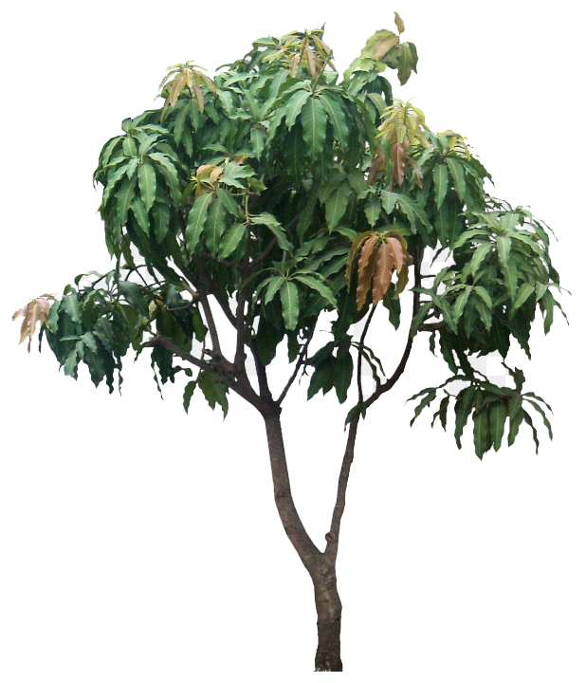


Thứ……ngày…..tháng…..năm…….
TOÁN
TRÒ CHƠI: HÁI XOÀI
Số liền trước 590
là: ………….
<
799……..900
589
4
3
601……..597
Số liền sau 899
là: ………
2
1
>
900

Slide 3
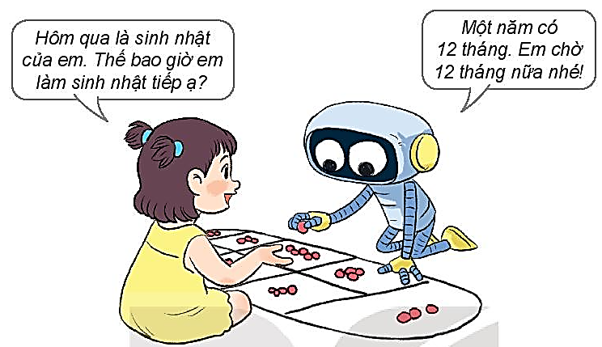
Thứ……ngày…..tháng…..năm…….
TOÁN
BÀI 66: XEM ĐỒNG HỒ. THÁNG – NĂM
Một năm có 12 tháng là:
Tháng Một, tháng Hai, tháng Ba, tháng Tư, tháng
Năm, tháng Sáu, tháng Bảy, tháng Tám, tháng Chín, tháng Mười, tháng Mười một, tháng Mười hai.

Slide 4
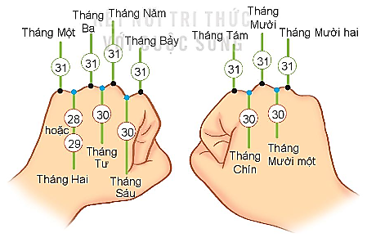
Thứ……ngày…..tháng…..năm…….
TOÁN
BÀI 66: XEM ĐỒNG HỒ. THÁNG – NĂM
Số ngày trong từng tháng là:

Slide 5

Thứ……ngày…..tháng…..năm…….
TOÁN
BÀI 66: XEM ĐỒNG HỒ. THÁNG – NĂM
Quan sát tờ lịch năm nay và cho biết:
a) Những tháng nào có 30 ngày.
b) Những tháng nào có 31 ngày.
c) Tháng 2 năm nay có bao nhiêu ngày.
Những tháng có 30 ngày là: tháng Tư, tháng Sáu, tháng Chín, tháng Mười một.
Những tháng có 30 ngày là: Tháng Một, tháng Ba, tháng Năm, tháng Bảy, tháng Tám, tháng Mười, tháng Mười hai.
Tháng 2 năm nay có 28 ngày.

Slide 6

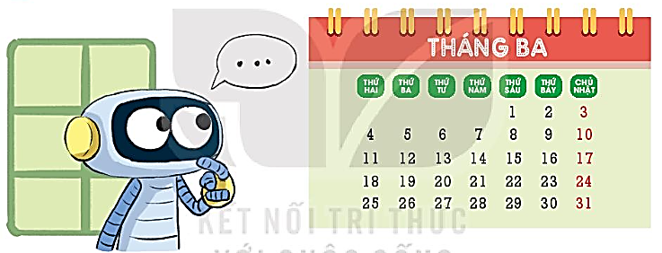
Thứ……ngày…..tháng…..năm…….
TOÁN
BÀI 66: XEM ĐỒNG HỒ. THÁNG – NĂM
1
Xem tờ lịch tháng 3 rồi trả lời các câu hỏi.
a) Trường của Rô-bốt sẽ đi cắm trại vào Chủ nhật cuối cùng của tháng 3. Hỏi đó là ngày nào?
b) Ngày cuối cùng của tháng 3 là thứ mấy? Ngày đầu tiên của tháng 4 cùng năm là thứ mấy?
Đó là ngày 31
Ngày cuối của tháng 3 là Chủ nhật.
Ngày đầu tiên của tháng 4 cùng năm là thứ hai.

Slide 7
Thứ……ngày…..tháng…..năm…….
TOÁN
BÀI 66: XEM ĐỒNG HỒ. THÁNG – NĂM
2
Chọn câu trả lời đúng.
Rô-bốt có một chuyến đi đến Tây Nguyên từ ngày 29 tháng 3 đến hết ngày 2 tháng 4. Vậy chuyến đi đó kéo dài bao nhiêu ngày?
A. 3 ngày B. 4 ngày
C. 5 ngày D. 6 ngày

Slide 8

XIN CHÂN THÀNH CẢM ƠN
QUÝ THẦY CÔ GIÁO VÀ CÁC EM

